Slide 1
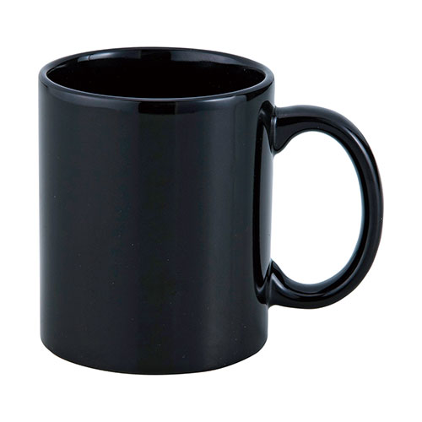
【提案書】
スタイリッシュマグカップ（ブラック）
特徴
名入れプリントするオリジナルデザインがよく映える、シンプルでベーシックなブラックの陶磁器製マグカップです。イベントやキャンペーンでのノベルティ用から物販用まで幅広くご活用可能です。
商品写真
納期
納期スペース
仕様
素 材 : 陶磁器
サ イ ズ : φ80×95mm箱サイズ102×115×86mm
包 装 : 化粧箱入り
容 量 : 350ml
備 考 : 名入れ可能
お見積
お見積りスペース

